Slide 1
George Bernard Shaw
1856 – 1950 гг.

Slide 2
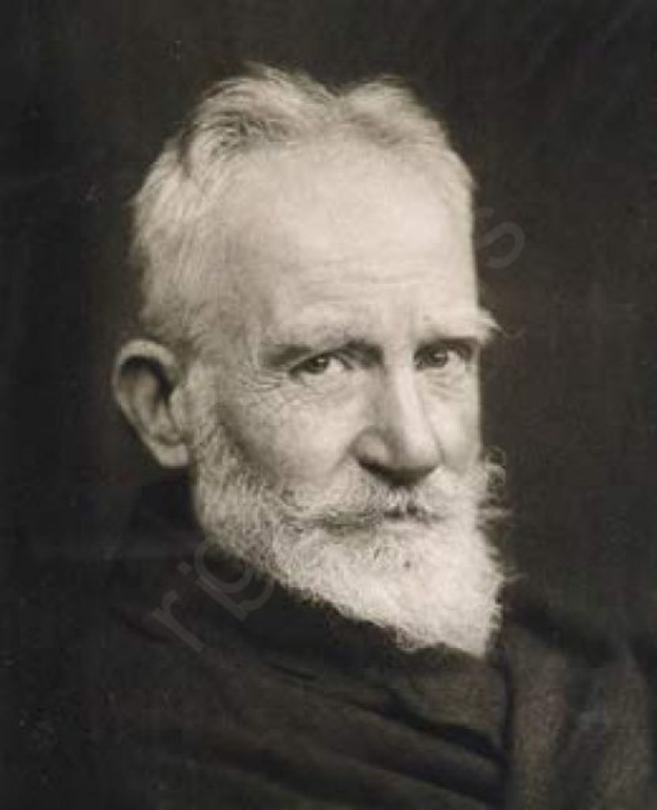
George Bernard Shaw
British writer, novelist, playwright and Nobel Prize for Literature, a vegetarian. Public figure. Second (after Shakespeare) by popular playwright in the English theater.
Британский писатель, романист, драматург, лауреат Нобелевской премии в области литературы, вегетарианец. Общественный деятель . Второй (после Шекспира) по популярности драматург в английском театре.

Slide 3
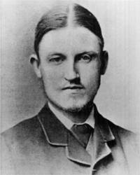
The show has already decided in his youth to become a writer, but his first manuscript did not find a publisher. Writer to educate ourselves, visiting the reading room of the British Museum. Subsequently, Shaw worked as a freelance reporter and music critic.
(Шоу уже в молодости решил стать писателем, однако его рукописи поначалу не находили издателя. Писатель занимался самообразованием, посещая читальный зал Британского музея. Впоследствии Шоу работал внештатным корреспондентом, а также музыкальным критиком.)

Slide 4
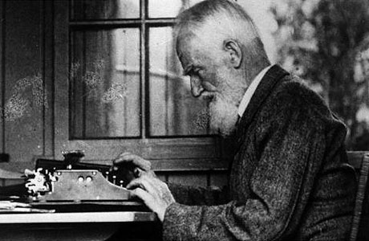
Bernard Shaw wrote plays, reviews, acted as a soapbox orator. In 1889, he published a collection of his plays "The plays pleasant and unpleasant," which consisted of "Candide," "Chosen Destiny", "House of the widower," "Heartbreaker" ... One of these plays, "Mrs. Warren's Profession," was staged in 1902, but was soon banned by the censor.
(Бернард Шоу писал пьесы, рецензии, выступал как уличный оратор. В 1889 году он выпустил сборник своих пьес «Пьесы приятные и неприятные», в состав которого вошли «Кандида», «Избранник судьбы», «
Дом вдовца», «Сердцеед»...
Одна из этих пьес,
«Профессия миссис Уоррен»,
была поставлена
в 1902 году, но вскоре оказалась
запрещена цензурой.

Slide 5
During the First World War, the show was over the play "The House Heartbreak" (1921). And in 1924, has earned worldwide recognition drama "St. John.
In 1925, Shaw was awarded the Nobel Prize for Literature, but the writer refused to receive it. He traveled much - visited the United States, Soviet Union, South Africa, India, New Zealand. At the age of ninety-two years old, he wrote his last play "Billions Bayanta" (1949).
Во время Первой мировой войны Шоу закончил пьесу «Дом, где разбиваются сердца» (1921). А в 1924 году заслужил мировое признание драмой «Святая Иоанна».
В 1925 году Шоу была присуждена Нобелевская премия по литературе, однако писатель отказался от её получения. Он много путешествовал – посетил США, СССР, Южную Африку, Индию, Новую Зеландию. В возрасте девяноста двух лет он написал свою последнюю пьесу «Миллиарды Байанта» (1949).

